Slide 1
INFORME SEGUNDO TRIMESTRE

Slide 2

INFORME SEGUNDO TRIMESTRE PQRSDF- 2024
La PROCURADURIA GENERAL DE LA NACIÓN, presenta a la ciudadanía el informe de gestión correspondiente a la atención de PQRSDF y tramites en el segundo trimestre del 2024.

Slide 3
GESTION DE SOLICITUDES (PQRSDF)
A continuación, se detalla la información de las solicitudes PQRSDF recibidas de los ciudadanos, las cuales se radican por los diferentes medios que se encuentran habilitados en la Entidad.
ABRIL | MAYO | JUNIO | TOTAL
69268 | 74515 | 63205 | 206988

Slide 4
GESTION DE SOLICITUDES (PQRSDF)
Tiempo promedio de gestión de las solicitudes (PQRSDF) de acuerdo al tiempo de respuesta.
 | ABRIL | MAYO | JUNIO | TOTAL TRIMESTRE
TOTAL - RESPUESTA ENVIDAS | 2719 | 3120 | 3223 | 9062
TIEMPO PROMEDIO DE RESPUESTA (DÍAS) | 16,1 | 9,7 | 6 | 10,6

Slide 5
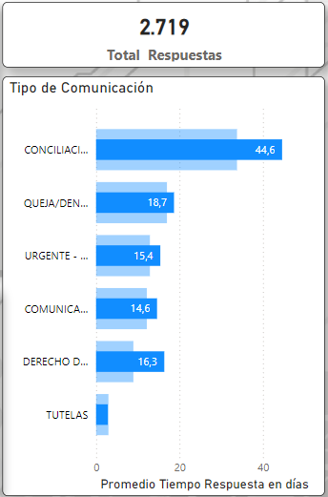
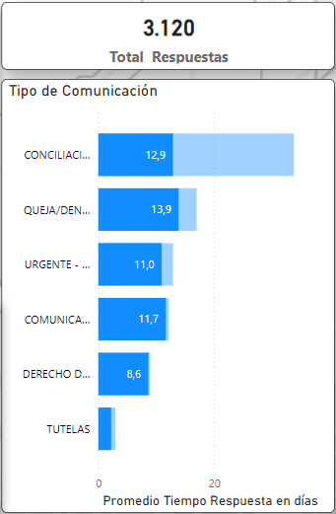
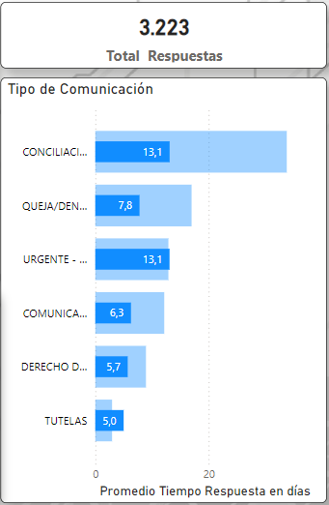
GESTIÓN DE SOLICITUDES (PQRSDF)
Tiempo promedio de gestión de las solicitudes (PQRSDF) de acuerdo con el tipo de comunicación.
ABRIL
MAYO
JUNIO

Slide 6



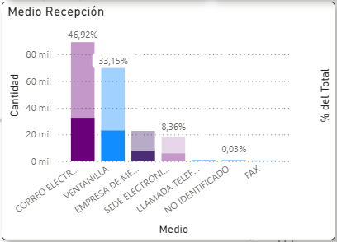
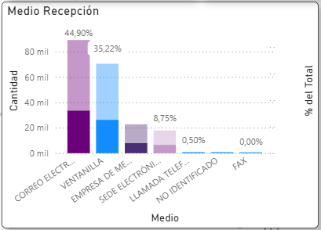
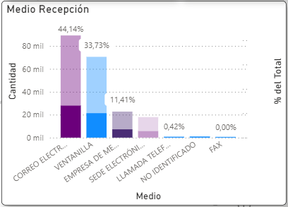
GESTIÓN DE SOLICITUDES (PQRSDF)
Radicados recibidos por canal de comunicación
ABRIL
MAYO
JUNIO

Slide 7
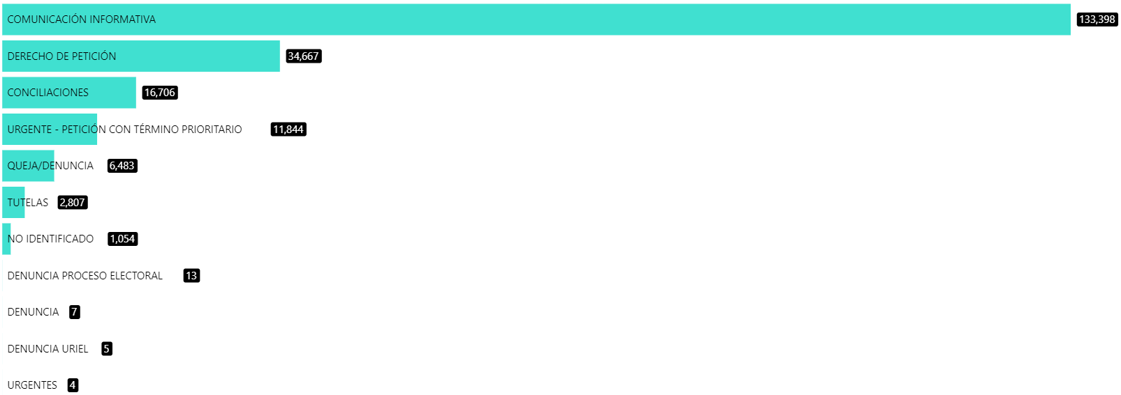

GESTIÓN DE SOLICITUDES (PQRSDF)
TOTAL POR TIPO DE COMUNICACIÓN

Slide 8
INFORME DE ENCUESTAS DE SATISFACCIÓN SEGUNDO TRIMESTRE - 2024

Slide 9
RESULTADOS ENCUESTA VENTANILLA

Slide 10
RESULTADOS ENCUESTA PRESENCIAL

Slide 11
RESULTADOS ENCUESTA TELEFÓNICO

Slide 12
RESULTADOS ENCUESTA TELEFÓNICO

Slide 13
RESULTADOS ENCUESTA TELEFÓNICO

Slide 14
RESULTADOS ENCUESTA SEDE ELECTRONICA

Slide 15
RESULTADOS ENCUESTA SEDE ELECTRONICA

Slide 16
RESULTADOS ENCUESTA SEDE ELECTRONICA

